Slide 1
Ukrajina pod Rakouskem na přelomu 19. a 20. století
PhDr. Petr Kalina, Ph.D.

Slide 2
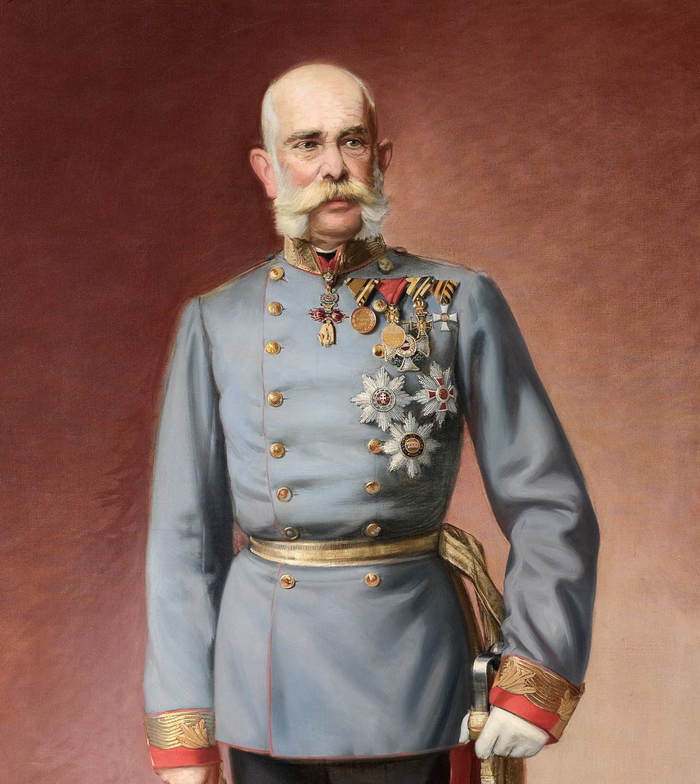
František Josef I. (1848-1916)
1861: nová ústava – autonomie Haliče a Bukoviny
1866: prusko-rakouská válka
1867: rakousko-uherské vyrovnání

Slide 3
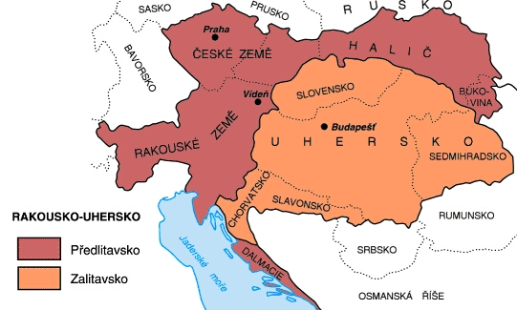
Rakousko-uherské vyrovnání
1867

Slide 4
moskvofilové X ukrajinofilové
moskvofilové / starorusíni
  časopis Slovo
ukrajinofilové / mladorusíni / národovci
  měsíčník Pravda, noviny Dilo
  Ruska besida (1861), Prosvita (1868), Naukove tovarystvo imeni Tarasa Ševčenka (1873)
  politická organizace Národní rada
Ukrajinská radikální strana (1890), Ukrajinská národně-demokratická strana (1899)
  Ivan Franko

Slide 5
1892: kodifikace ukrajinského jazyka v Haliči (ruska mova)
1901-1914: boje za ukrajinskou univerzitu ve Lvově
  12. dubna 1908 atentát na haličského místodržícího hraběte Andrzeje Potockého (Myroslav Sičynskyj)
  1. července 1910 zastřelen Adam Kocko
1914: uzavření polsko-ukrajinského kompromisu

